Slide 1
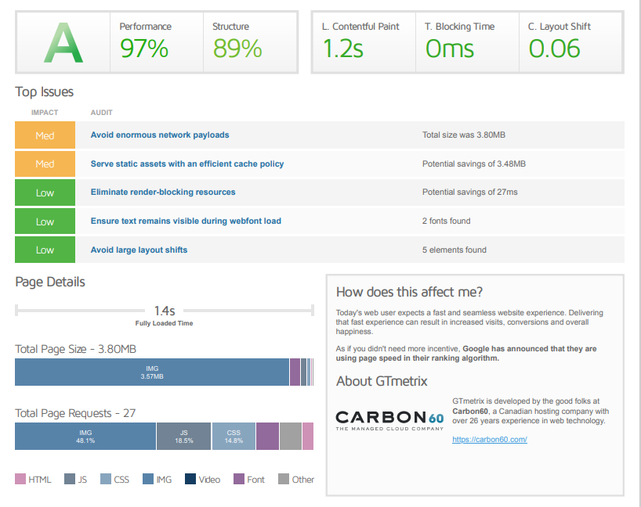
AVANT Vitesse de chargement des pages:

Slide 2
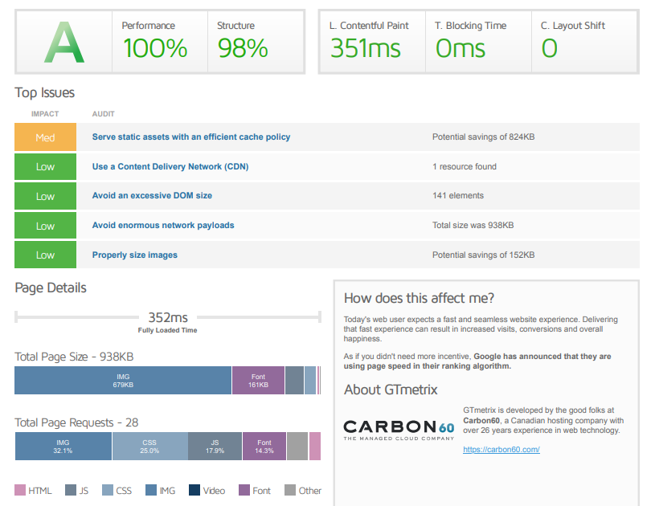
APRES Vitesse de chargement des pages:

Slide 3
Action Recommandée no 1
Avant:
Après:

Slide 4
Action Recommandée no 2 : L'attribut content de name="description" est vide.
Avant:
Après:

Slide 5

Action Recommandée no 3 : Les balises "title" ne sont pas correctement renseignées.
Avant:
Après:

Slide 6
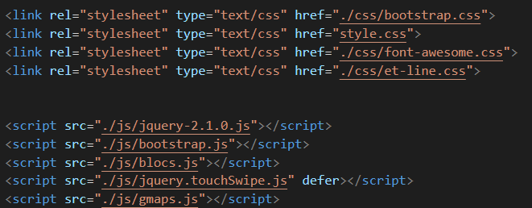
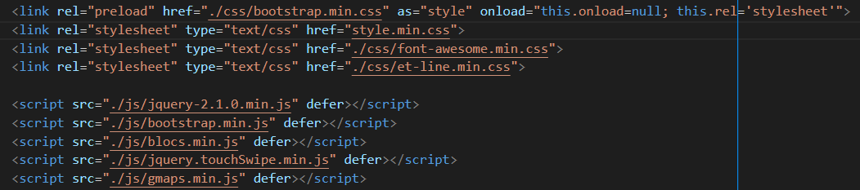
Action Recommandée no 4 : Les balises script et link n'ont pas toutes l'extension.min
Avant:
Après:

Slide 7
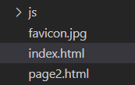
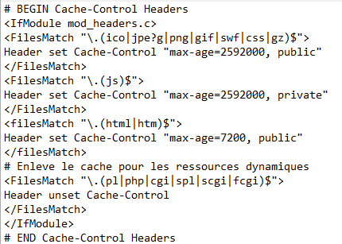
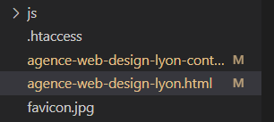
Action Recommandée no 5 : Absence de cache.
Avant:
Après:

Slide 8
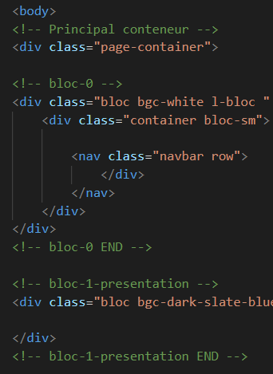
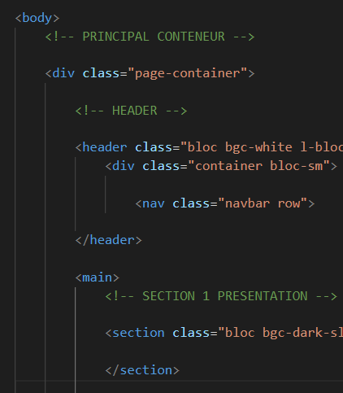
Action Recommandée no 6 : Absence de balises sémantiques.
Avant: Après:

Slide 9
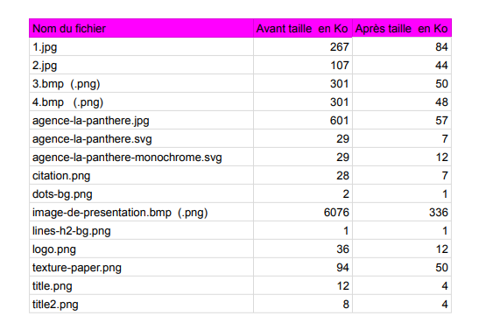
Action Recommandée no 7 : Compression des images.
Avant: Après:

Slide 10


Action Recommandée no 8: Problème de contraste.
Avant:
Après:

Slide 11

Action Recommandée no 9: Les liens doivent avoir un texte perceptible .
Avant:
Après:

Slide 12
Action Recommandée no 10: Site pas totalement responsive.
Avant:
Après:

